Slide 1
Mühlespiel Software
Team 2
Silvio Bellini, Christian Sutter, Ryan Mikus
Departement / Abteilung

Slide 2
Inhalt
Einleitung
Architektur
KI-Gegner
Benutzeroberfläche
Fazit
Demonstration

Slide 3
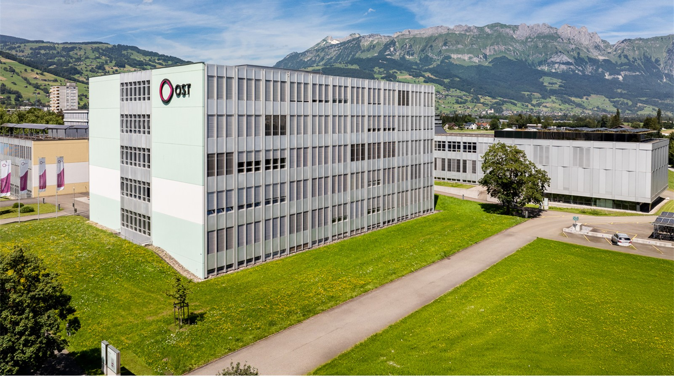
Architektur

Slide 4
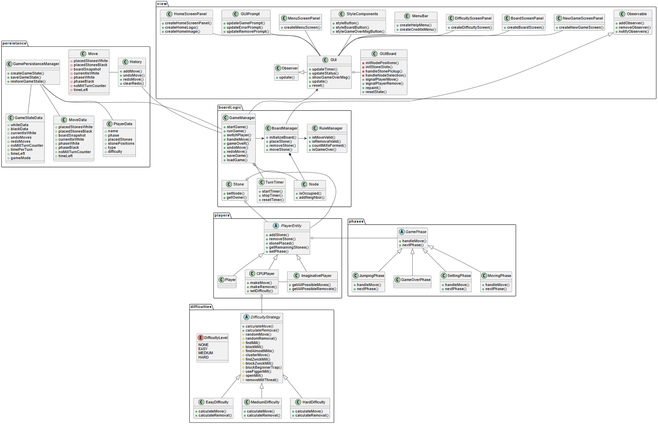
Übersicht (Vereinfacht)
Architektur

Slide 5
MVC
Architektur
View
Controller
Model

Slide 6
BoardLogic
Architektur
Singletons

Slide 7
View
Architektur

Slide 8
Persistance
Architektur
Memento

Slide 9
Players
Architektur

Slide 10

Phases
Architektur
State

Slide 11
Difficulties
Architektur
Strategien

Slide 12
KI-Gegner

Slide 13
Übersicht (Vereinfacht)
KI-Gegner

Slide 14
Difficulties
KI-Gegner
Aufgaben KI-Gegner:
Eigenen Stein positionieren
Gegnerischen Stein entfernen

Slide 15






Konzept
KI-Gegner
Pendelmühle
Mühle
Mühle blockieren
Künftige Zwickmühle

Slide 16
Konzept
KI-Gegner
Sequenzielles Suchen in Taktiken
Reihenfolge definiert Priorität
Unkonventionelle, entkoppelte «Chain of Responsibility»
Schnelle Berechnung
Nachvollziehbar
9 Taktiken für Spielzüge

Slide 17
Schwierigkeitslevel
KI-Gegner
Taktik | Verwendet in Phase | EasyDifficulty | MediumDifficulty | HardDifficulty
Pendelmühle verwenden | Ziehphase | - | - | 1
Mühle machen | Alle Phasen | - | 1 | 2
Mühle blockieren | Alle Phasen | - | 2 | 3
Zwickmühle finden | Setzphase | - | - | 4
Zwickmühle blockieren | Setzphase | - | - | 5
Eckensymmetrie | Ziehphase | - | - | 6
Stein in der Nähe setzen | Alle Phasen | - | 3 | 7
Mühle öffnen | Zieh- & Sprungphase | - | - | 8
Zufälliger Spielzug | Alle Phasen | 1 | 4 | 9

Slide 18
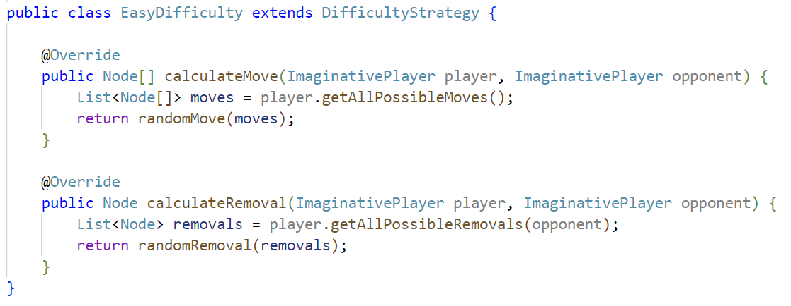
Code: EasyDifficulty
KI-Gegner

Slide 19
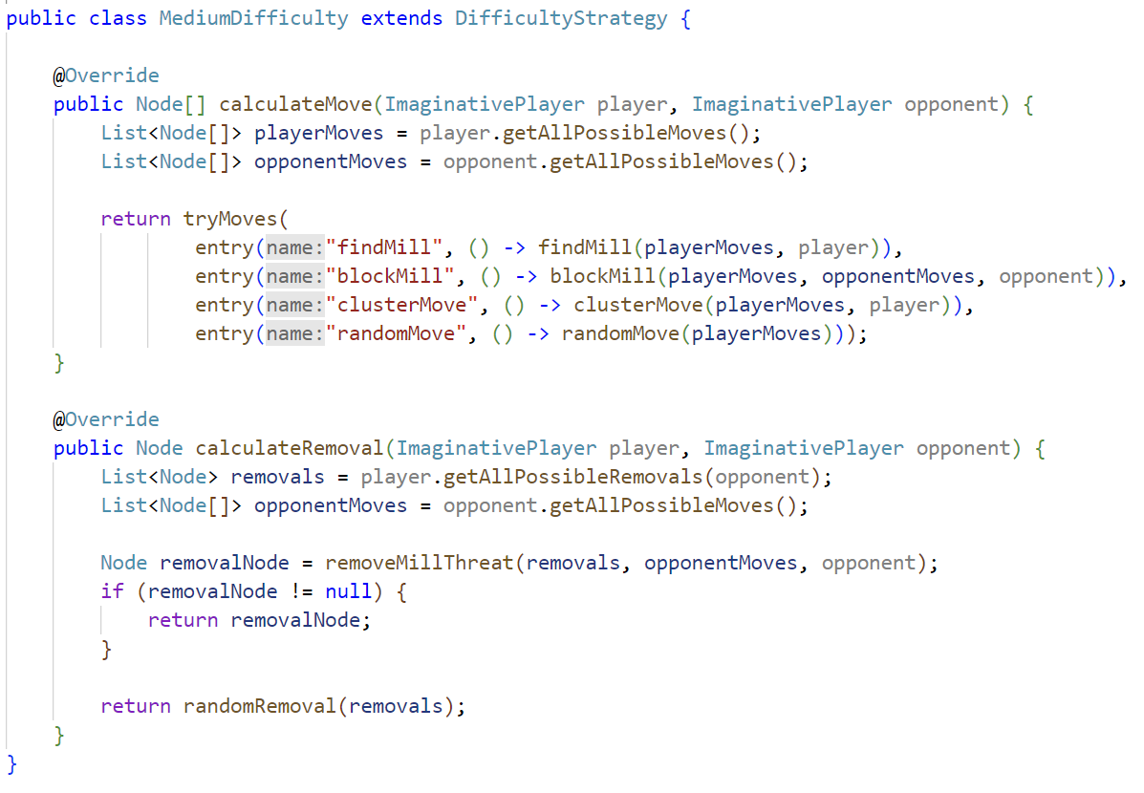
Code: MediumDifficulty
KI-Gegner

Slide 20
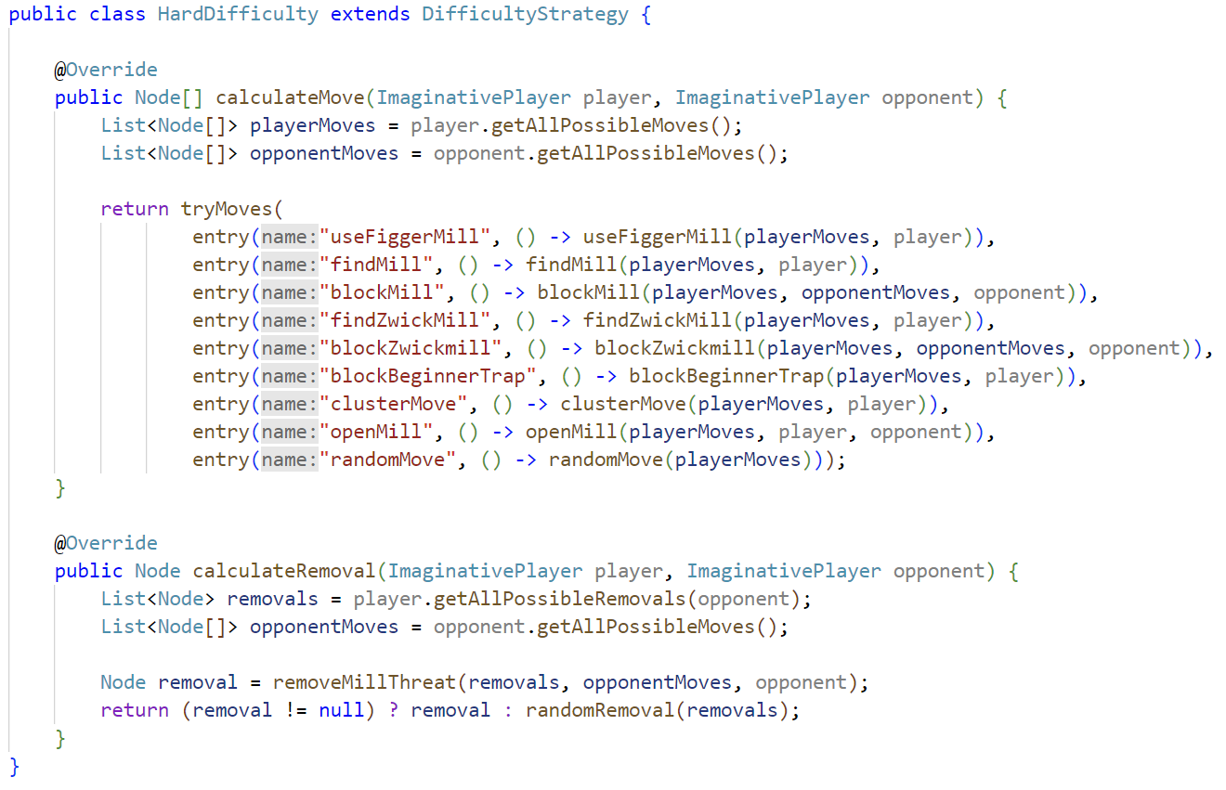
Code: HardDifficulty
KI-Gegner

Slide 21
Benutzeroberfläche

Slide 22
Konzept
Benutzeroberfläche

Slide 23
Konzept
Benutzeroberfläche

Slide 24
Konzept
Benutzeroberfläche

Slide 25
Konzept
Benutzeroberfläche

Slide 26
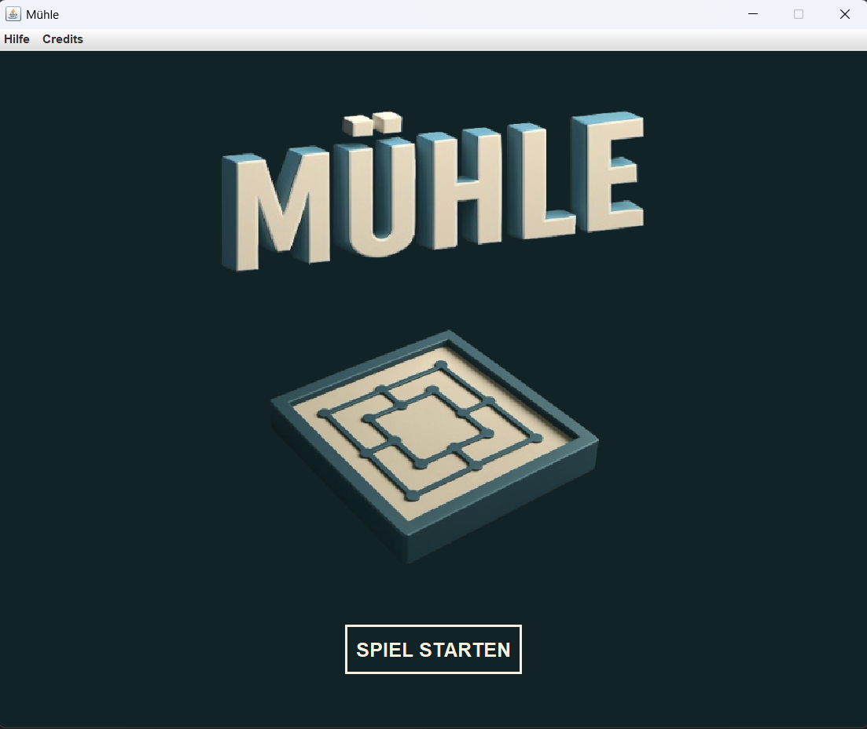
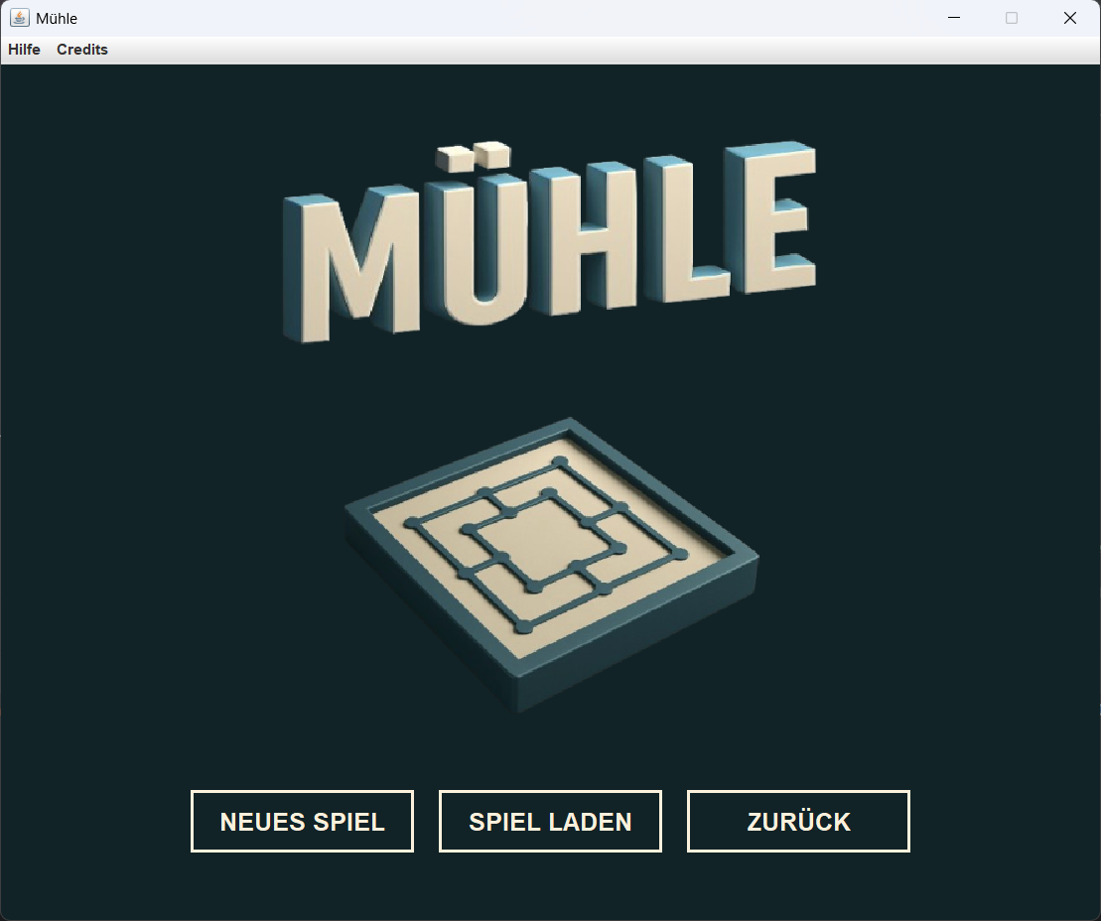

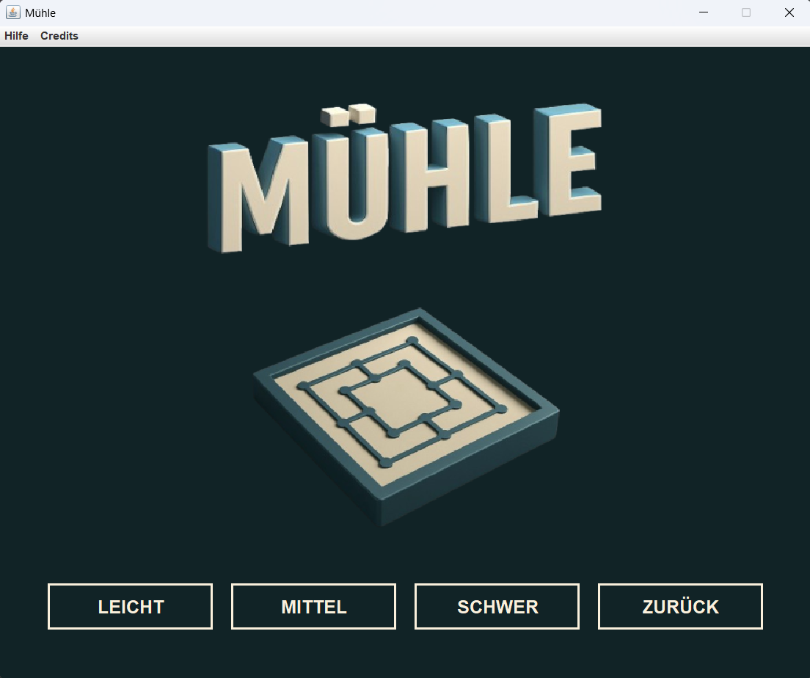
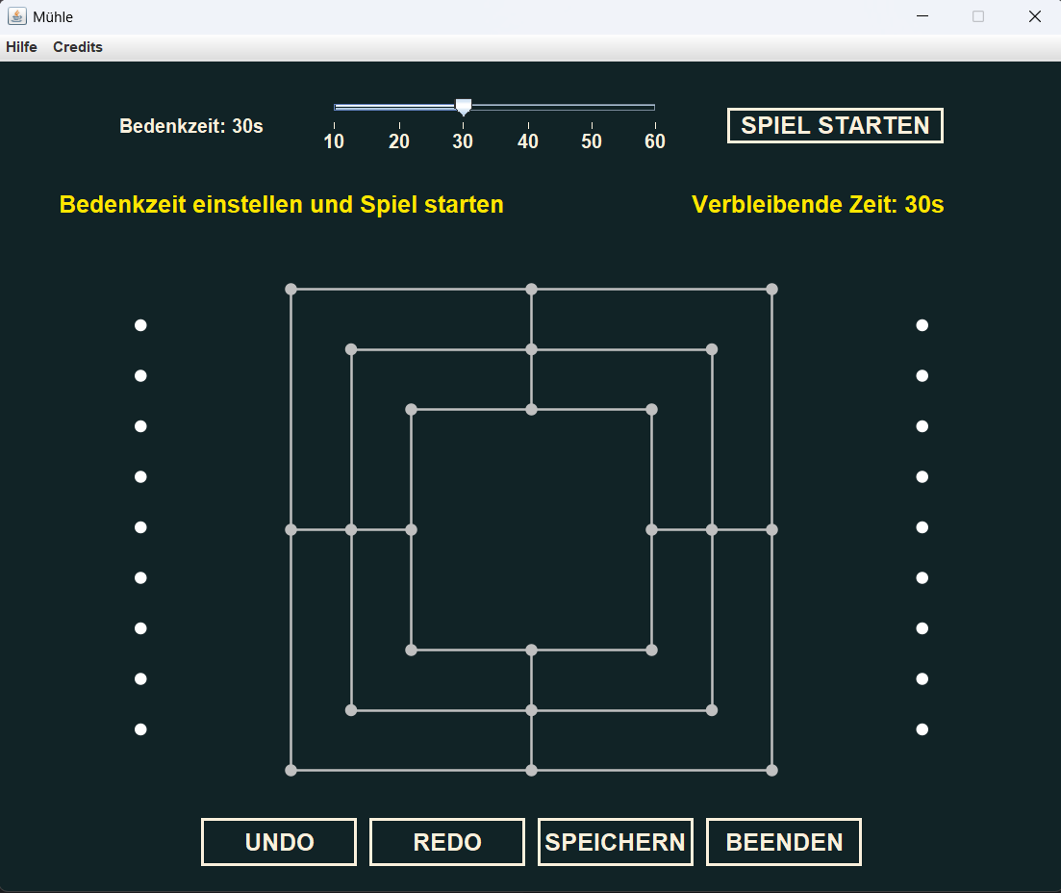
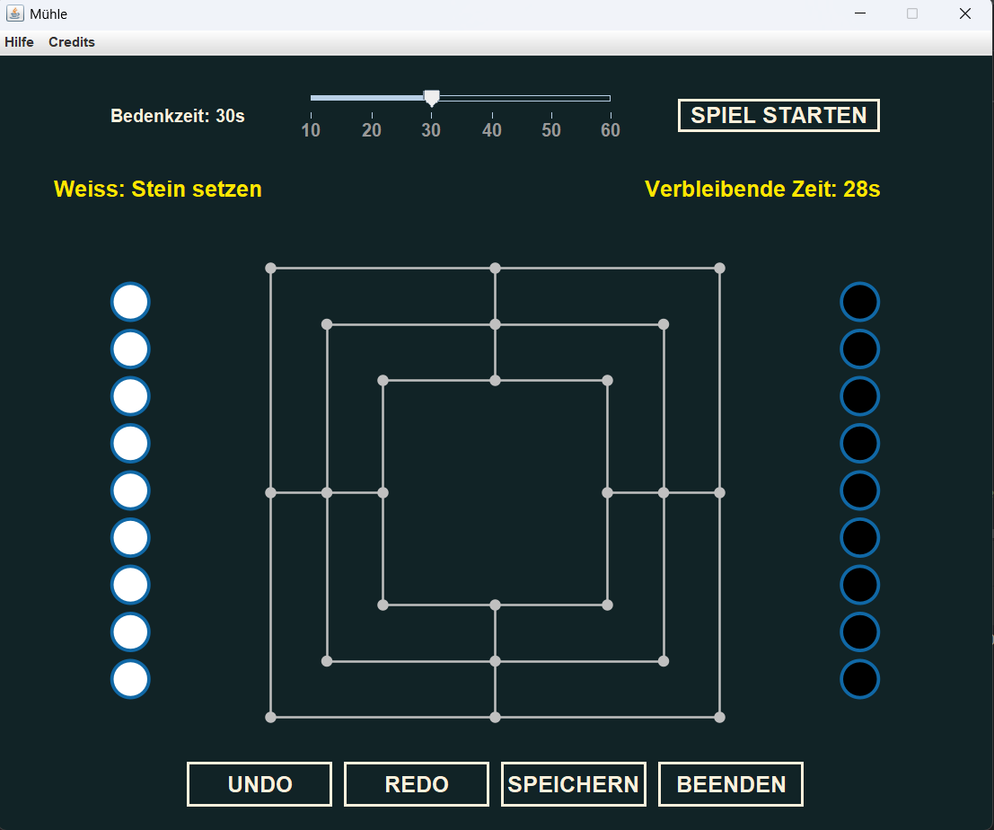
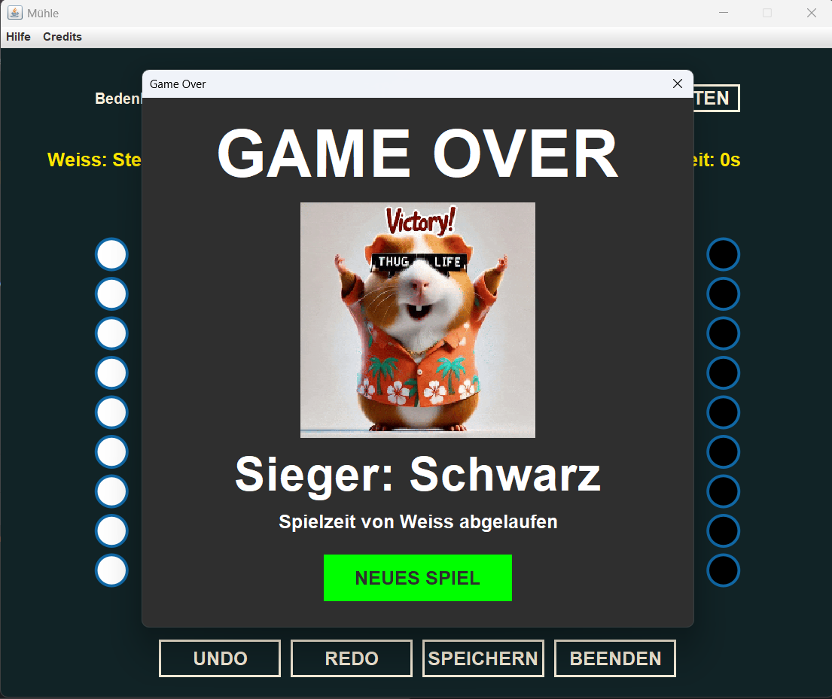
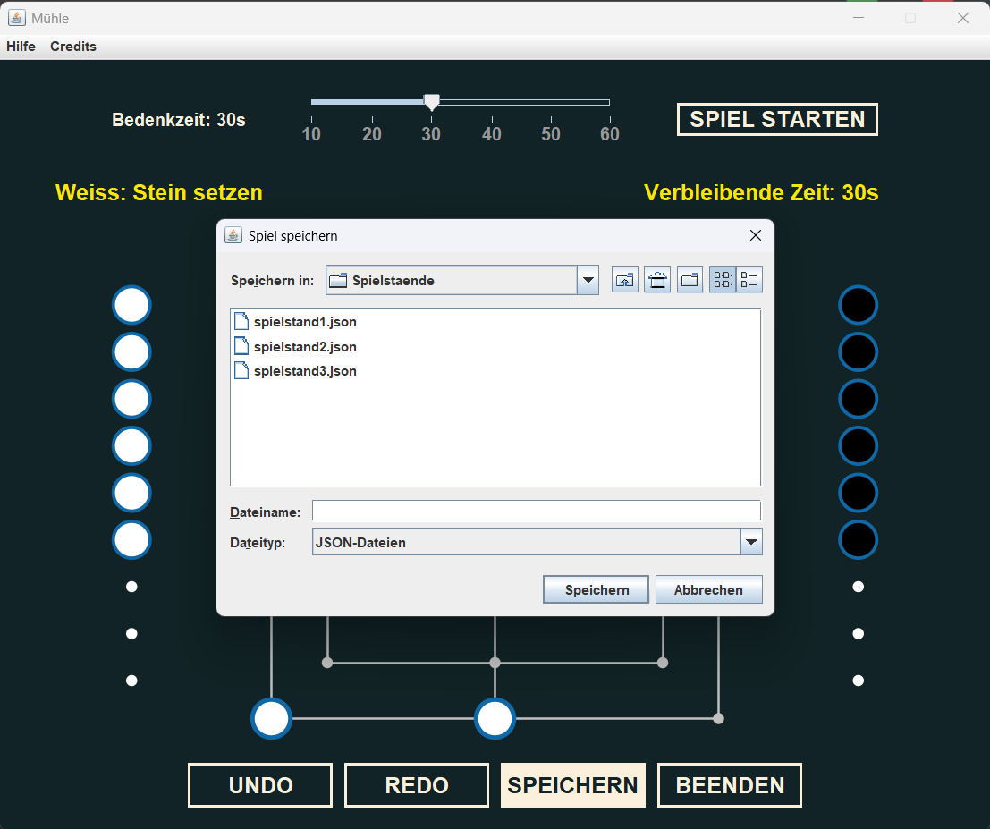
Umsetzung
Benutzeroberfläche

Slide 27
Umsetzung
Benutzeroberfläche

Slide 28
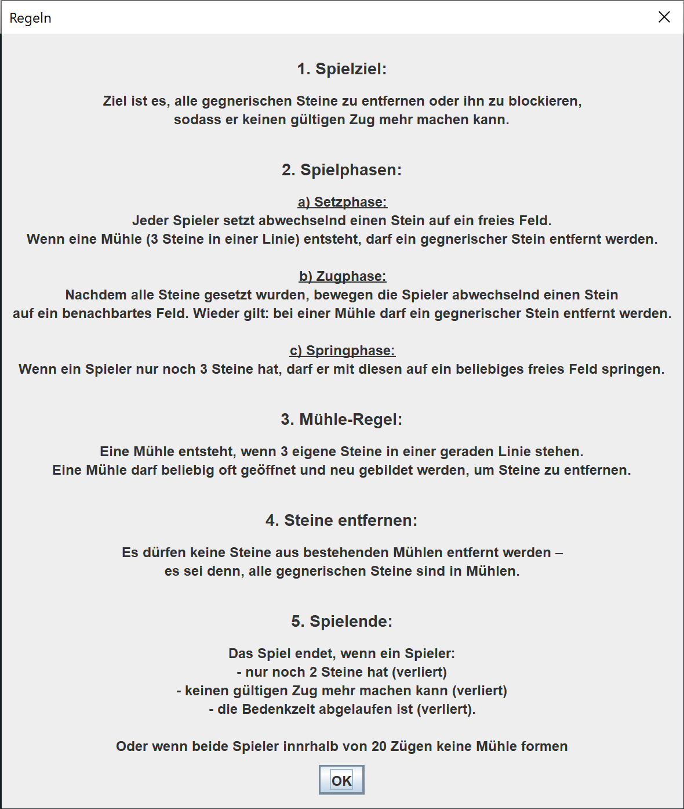
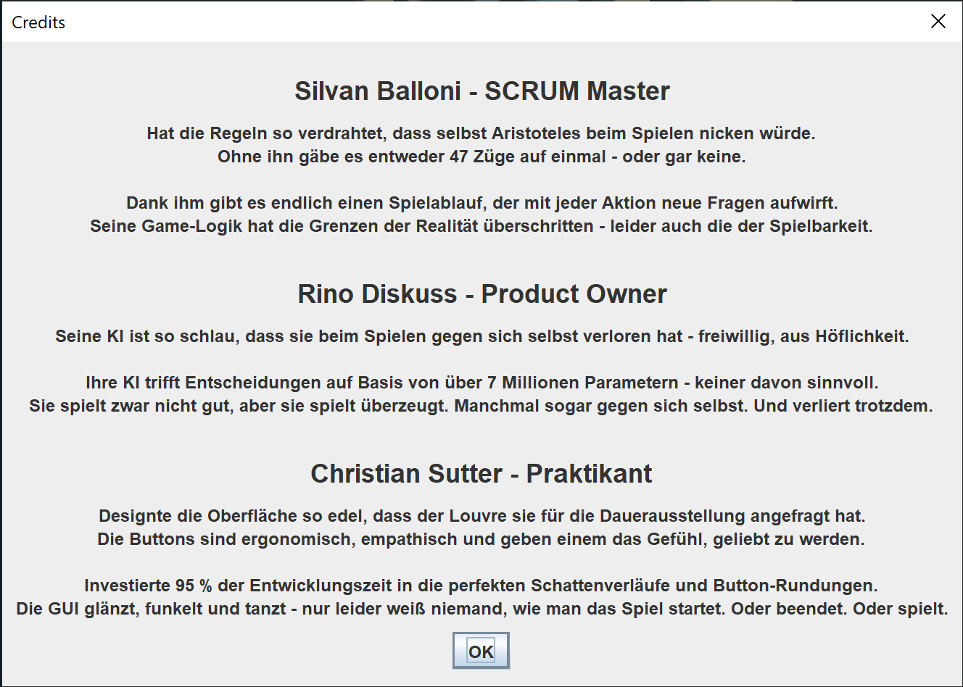
Umsetzung
Benutzeroberfläche

Slide 29
Umsetzung
Benutzeroberfläche

Slide 30
Umsetzung
Benutzeroberfläche

Slide 31
Umsetzung
Benutzeroberfläche

Slide 32
Umsetzung
Benutzeroberfläche

Slide 33
Umsetzung
Benutzeroberfläche

Slide 34
Fazit

Slide 35
Architektur
Fazit
MVC als Grundstruktur
Zu Beginn gute Überlegungen und Struktur
Mit der Zeit wurden Grenzen „verwässert“
Metriken genzwertig
→ Refactoring notwendig
Insgesamt übersichtlich und getrennte Zuständigkeiten

Slide 36
KI-Gegner
Fazit
Minimax-Algorithmus:
war zu komplex → Funktionalität nicht gewährleistet
Klassen: Flyweight, Adapter, GameTree, TreeNode
Sequenzielles Suchen in Taktiken:
Einfach erweiterbar mit weiteren Taktiken oder Schwierigkeiten → variabel mit Zeitinvestition
Saubere Schwierigkeitsklassen, komplexe Taktikenklasse
Schwierigkeiten sind einfach anpassbar
Schwierigkeiten sind beim Spielen bemerkbar unterschiedlich

Slide 37
Benutzeroberfläche
Fazit
Konzept:
Sehr einfacher Aufbau durch Card Layout
Navigation simpel über Button
MVC – Pattern
Code:
Design einfach anpassbar
Bedienung:
Drag & Drop nicht auf ersten Blick sichtbar
Spiel starten nicht intuitiv
Spielzug der KI nicht klar erkennbar

Slide 38
Organisation / Erfahrung
Fazit
Erstes SWE-Projekt
SCRUM
GIT-Probleme
Bug mit der Memento-Implementierung
Mehr Reviews wären nötig gewesen
Zeitaufwand

Slide 39

Fragen
Schluss

Slide 40
Demonstration

